Slide 1

Perfil del Proyecto: Hoptolt
Departamento de Ciencias de la Computación (DCCO)
Carrera de Ingeniería de Software
Análisis y Diseño de Software
Presentado por: Panchez Darwin, Proaño José, Robalino Cristian (Grupo 4)
Tutor académico: Ing. Jenny A Ruiz R
Ciudad: Sangolquí
Fecha: 11/05/2025

Slide 2

Índice
1. Introducción
2. Planteamiento del trabajo
3. Sistema de Objetivos
4. Alcance
5. Marco Teórico
6. Metodología (5W+2H)
7. Ideas a Defender
8. Resultados Esperados
9. Viabilidad
10. Cronograma
11. Bibliografía

Slide 3
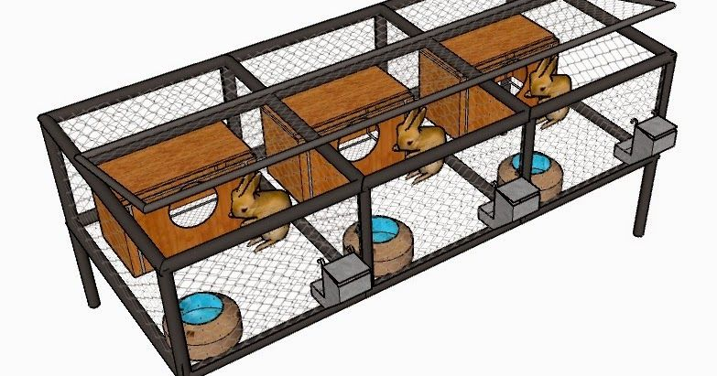

Introducción
Control de jaulas
Alimentación
Labores diarias
Monitoreo Sanitario
Criaderos de conejos
Brecha Tecnológica
Seguimiento Reproductivo
Oportunidad para desarrollar soluciones

Slide 4
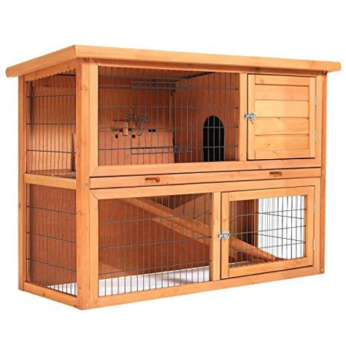







Planteamiento del trabajo
Consecuencias
Problema
Justificación
Contribución Práctica:
Gestión del criadero
Registro de:
Recursos
Sin trazabilidad
Salud
Mucho tiempo y esfuerzo
Animales asignados
Optimizar
N° de jaulas
Reproducción
Vacunas aplicadas
Datos Reproductivos
Contribución Científica:
Errores humanos
Manualmente
Aplicaciones tecnológicas
Cunicultura

Slide 5

Sistemas de objetivos
Agilizar
Control de jaulas
Objetivo General
Desarrollar un sistema
Programación de alimentación
Gestión
Criaderos de conejos
Registro de salud
Monitorización reproductiva
Reemplazar
Registros manuales y dispersos
Objetivos Específicos
Optimizar
Uso de insumos
Brindar
Soporte técnico al criador

Slide 6
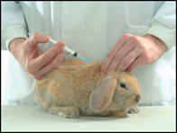
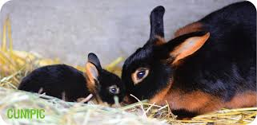
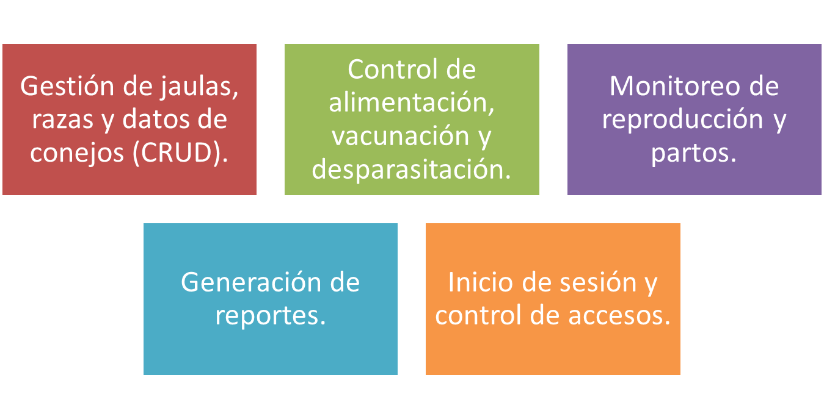
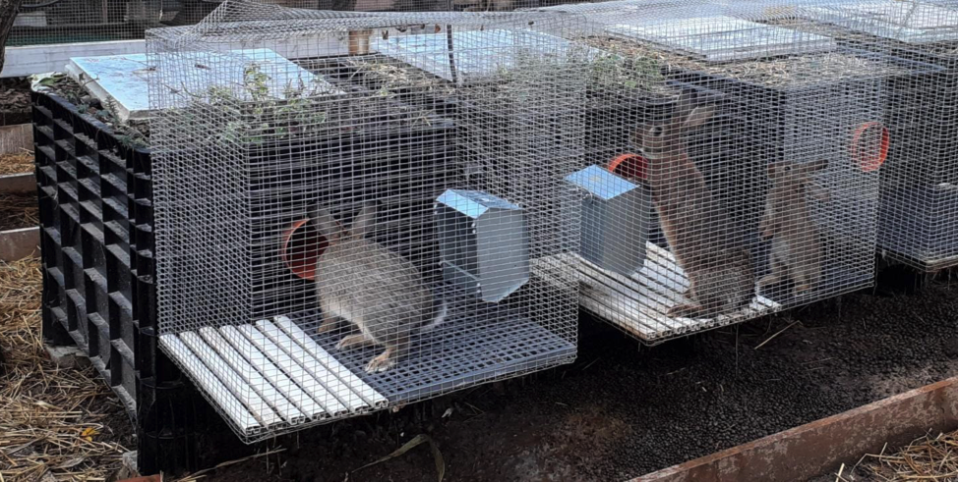
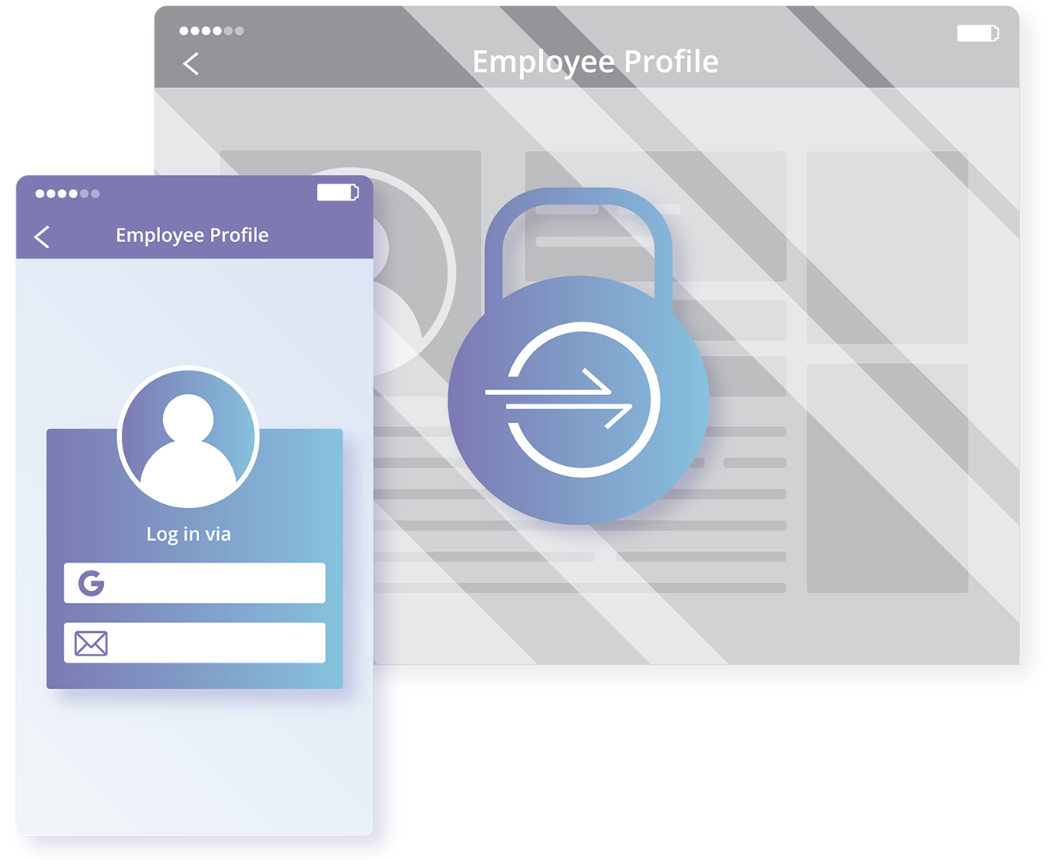

Alcance
Funciones clave del sistema:

Slide 7
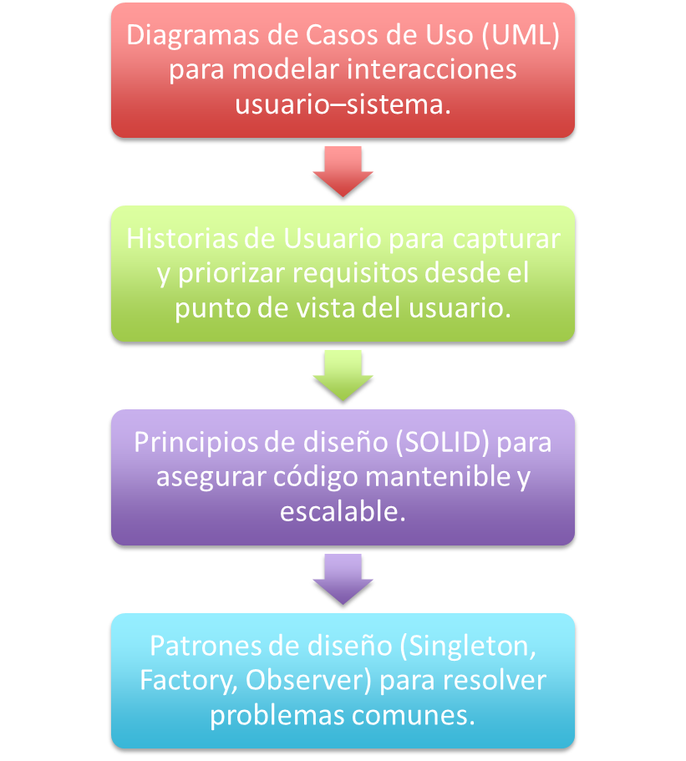
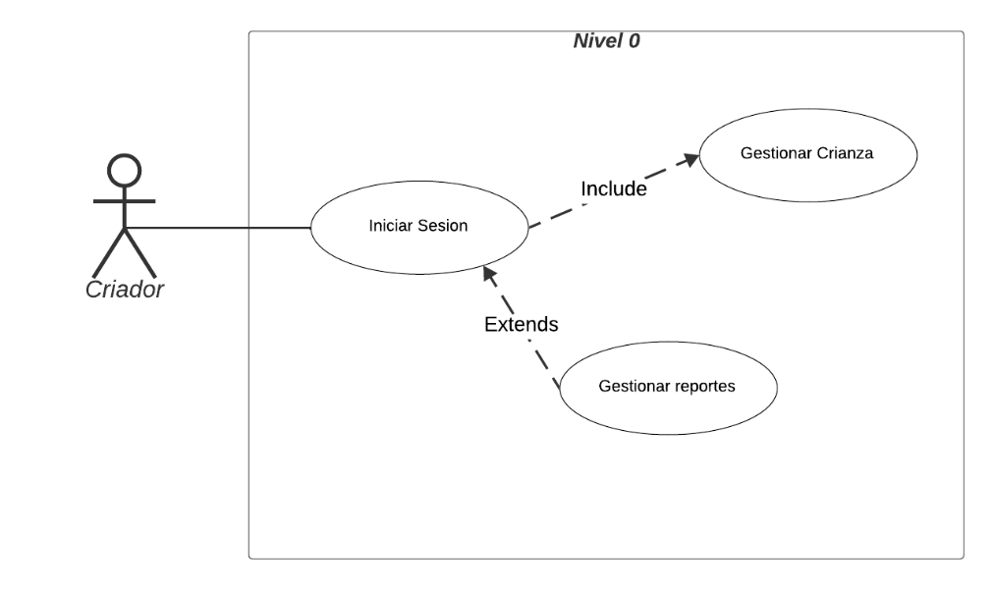
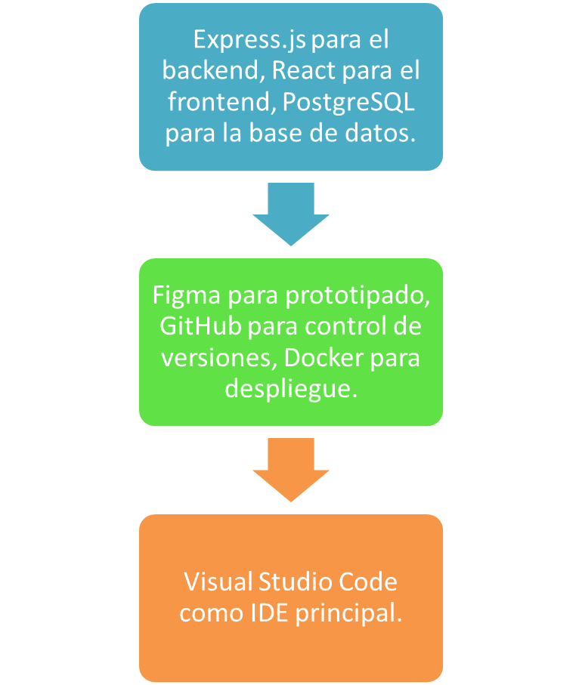
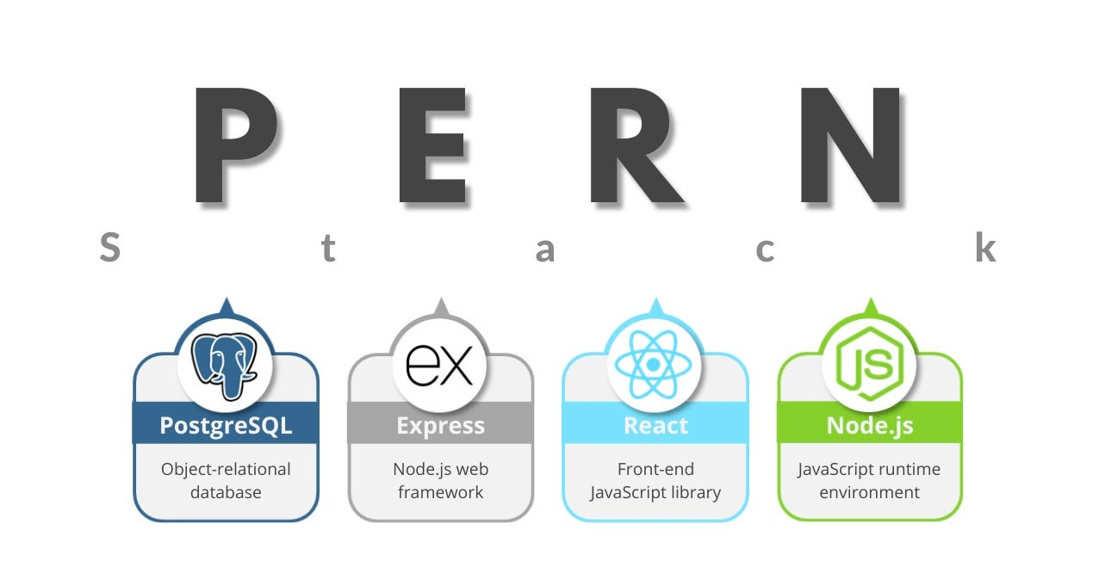
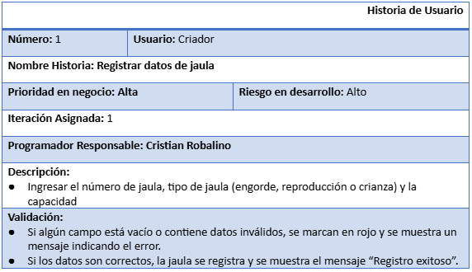
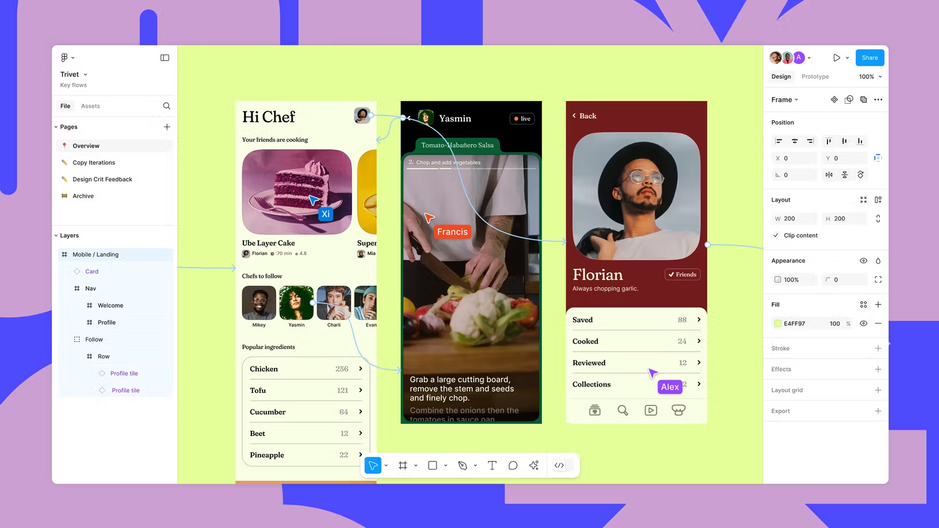


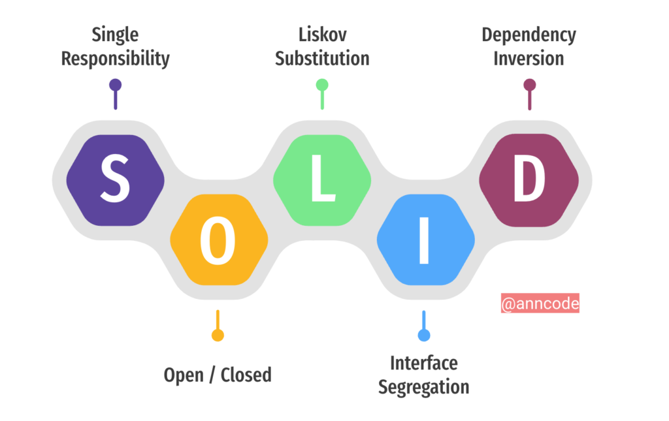


Marco Teórico

Slide 8
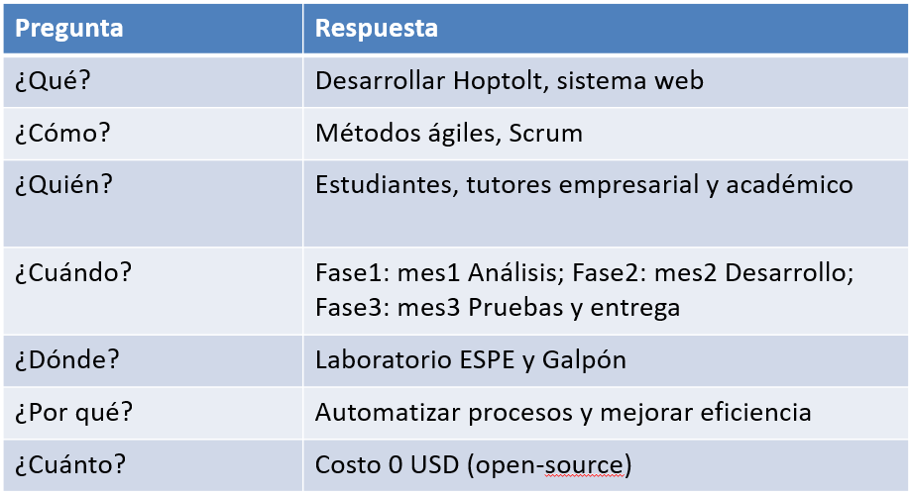
Metodología (5W+2H)

Slide 9


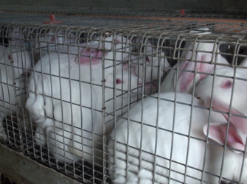
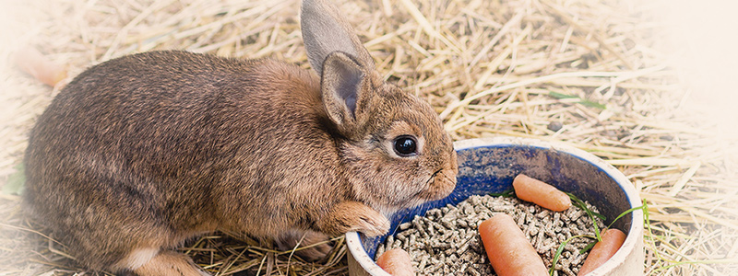
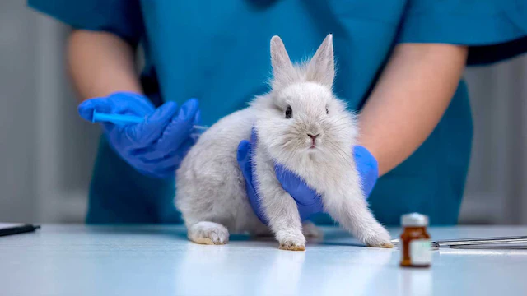

Ideas a Defender
Reducción de la carga operativa diaria
Precisión y centralización de los registros
Gestión eficiente de jaulas y espacio
Control optimizado de la alimentación
Seguimiento de salud y reproducción
Optimización de recursos
y reducción de costos

Slide 10



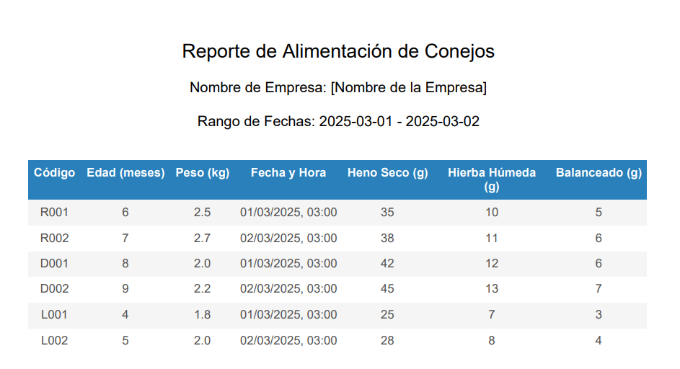
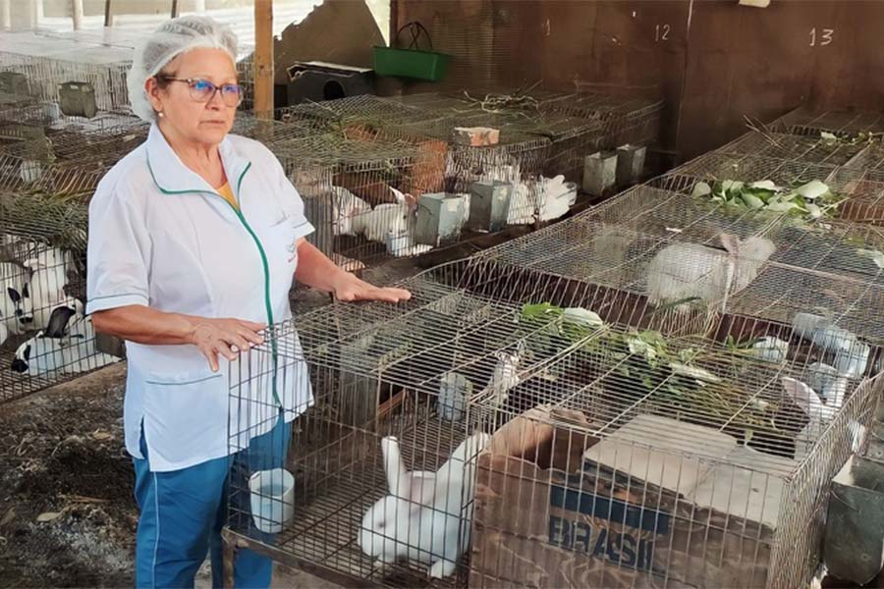
Resultados Esperados
Reducción del uso de papel mediante digitalización.
Centralización y trazabilidad de datos del criadero.
Mejora en precisión y consistencia de los registros.
Decisiones informadas con reportes automáticos.
Incremento en la productividad del criadero.

Slide 11
Viabilidad Humana
Roles y responsabilidades:
- Tutor Empresarial: María Jácome: proporciona requisitos, datos reales y retroalimentación.
- Tutor Académico: Ing. Jenny Ruiz: guía metodológica, validación de diseños y supervisión académica.
- Estudiantes: Panchez, Proaño y Robalino: análisis, diseño, desarrollo y pruebas.

Slide 12



Viabilidad Tecnológica
Hardware:
Software:
CPU: 2 núcleos @ 1 GHz (Alta disponibilidad)
RAM: 8 GB (Alta)
Almacenamiento: 155 GB (Alta)
LAN 5 Mbps (Alta)
GPU Integrada (Media)
SO: Windows 10/11 (Alta)
IDE: Visual Studio Code (Alta)
Lenguaje: JavaScript (Alta)
Backend: Node.js + Express.js (Alta)
Frontend: React 17+ (Alta)
BD: PostgreSQL (Alta)
Control de versiones: GitHub (Alta)
Contenedores: Docker (Alta)

Slide 13
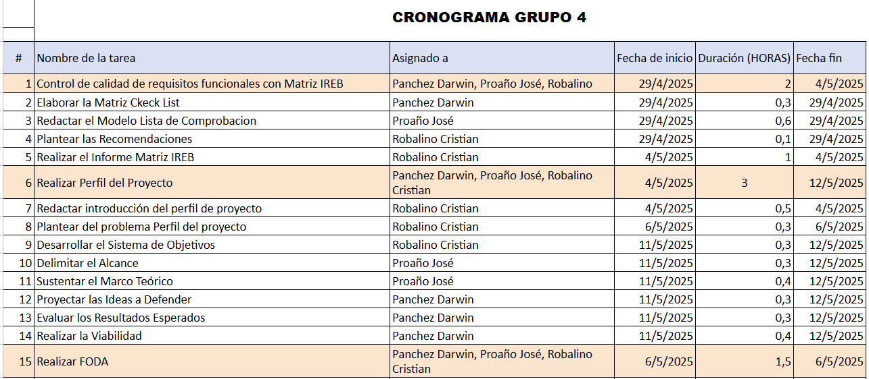
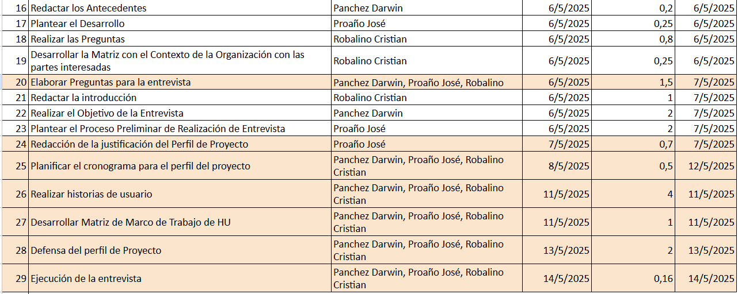
Cronograma

Slide 14
Bibliografía
Blumetto, O. (2022). Nueva tecnología para la producción de conejos de carne.
Tessell. (2023). PostgreSQL - benefits and use cases.
Weatherbed, J. (2025). Figma’s big AI update. The Verge.
Equipo Editorial de IONOS. (2022). ¿Qué es GitHub?
Amazon Web Services. ¿Qué es Docker?
GeeksforGeeks. (2025). Use Case Diagram UML.
SWHOSTING. (2024). Principios SOLID.
Refactoring.Guru. Patrones de diseño.

